Slide 1
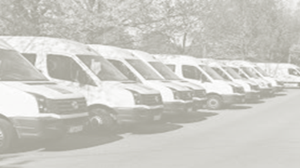

 | Arrendados | Propios | Subtotal
Pickup | 22 | 6 | 28
Sedán | 3 | 2 | 5
Van | 31 | 5 | 35
Racer
Motos
Cuatri | 4 | 2 | 6
Van
Racer
Ambulancia |  | 1
Cargo |  | 2 | 2
Aerobote
Microbus
Torre
Camioneta |  | 2 | 2
Total | 60 | 20 | 80
VEHÍCULOS DE
CHIHUAHUA

